Slide 1
PROJET CHEF-D'ŒUVRE · TITRE CDA
Parcours DevOps Guide
Apprendre le DevOps avec un parcours clair, une étape à la fois.
Khady Diop · MicroSaaS niche · Phase 1 — Conception
Notes:
[0:00-0:15] Accroche : "Apprendre le DevOps en théorie reste abstrait : ressources dispersées, ordre flou, progression impossible à suivre." Se présenter en une phrase. Annoncer le plan en une phrase : problème, solution, produit, conception (archi/données/sécurité), état d'avancement.

Slide 2
LE CONTEXTE
Apprendre le DevOps reste abstrait
1
2
3
Ressources dispersées
Ordre d'apprentissage flou
Progression impossible à suivre
Docs, vidéos, blogs, tutos — éparpillés, sans fil conducteur.
Par où commencer ? Quelle étape vient après laquelle ?
Aucun moyen simple de savoir où on en est vraiment.
« Apprendre le DevOps en théorie reste abstrait : ressources dispersées, ordre flou, progression impossible à suivre. »
Parcours DevOps Guide
02 / 10
Notes:
[0:15-0:45] Dérouler les 3 cartes rapidement, une phrase chacune. Ne pas lire les descriptions mot à mot, les paraphraser. Cible du produit : apprenant·es débutant·es en DevOps, étudiant·es en dev/CDA, dev junior. Hors périmètre assumé si le temps presse : Kubernetes, microservices, multi-cloud — pas pour la V1.

Slide 3
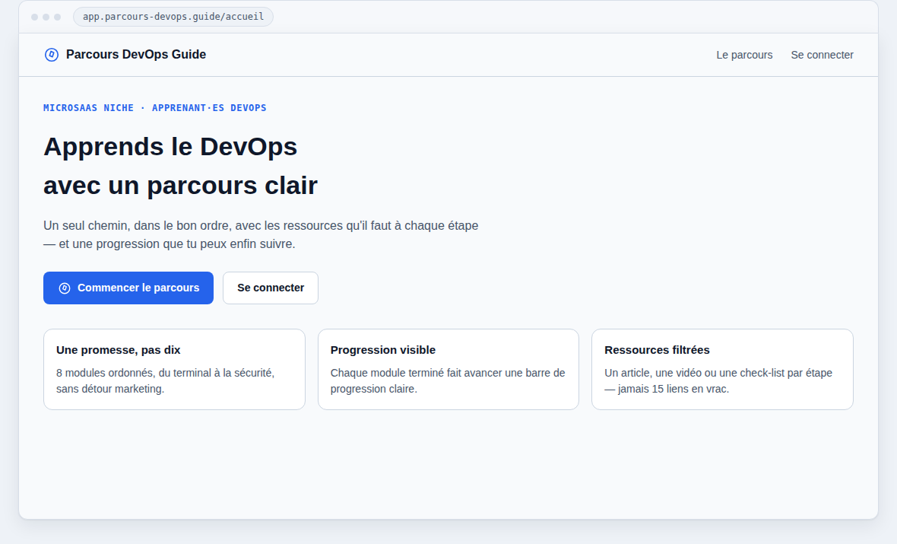
LA SOLUTION
Un parcours, pas un capharnaüm
Un MicroSaaS simple : un parcours DevOps structuré en modules, des ressources ciblées à chaque étape, une progression que l'on peut enfin suivre.
✓
Une promesse, pas dix
8 modules ordonnés, du terminal à la sécurité, sans détour marketing.
✓
Progression visible
Chaque module terminé fait avancer une barre de progression claire.
AGRANDIR ⤢
✓
Ressources filtrées
Un article, une vidéo ou une check-list par étape — jamais 15 liens en vrac.
Parcours DevOps Guide
03 / 10
Notes:
[0:45-1:20] Une phrase de proposition de valeur (PRD). Montrer l'écran d'accueil à l'écran, commenter les 3 blocs de promesse sans les relire intégralement. Insister : "une seule promesse, pas dix" — c'est le choix de scope qui différencie le produit d'une simple doc en ligne.

Slide 4
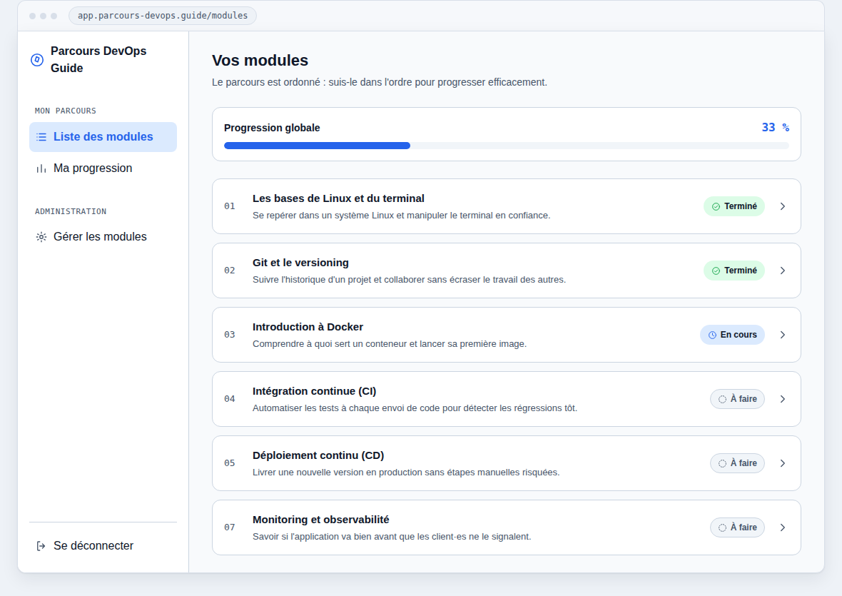
LE PRODUIT
Consulter, apprendre, suivre sa progression
3 rôles
Visiteur·se
Apprenant·e
Administrateur·rice
Le parcours
1
Découvrir le produit sur la page publique
2
Créer un compte ou se connecter
3
Consulter la liste des modules ordonnés
4
Ouvrir un module : objectif + ressources
5
Marquer le module terminé → progression à jour
AGRANDIR ⤢
Parcours DevOps Guide
04 / 10
Notes:
[1:20-2:00] Montrer la liste des modules à l'écran, pointer la barre de progression globale (33%). Citer 2-3 modules en exemple (Linux/terminal, Git, Docker). Rappeler les 8 modules déjà spécifiés et maquettés. Admin = brique support technique indispensable, pas la fonctionnalité vedette (la promesse reste consultation + progression).

Slide 5
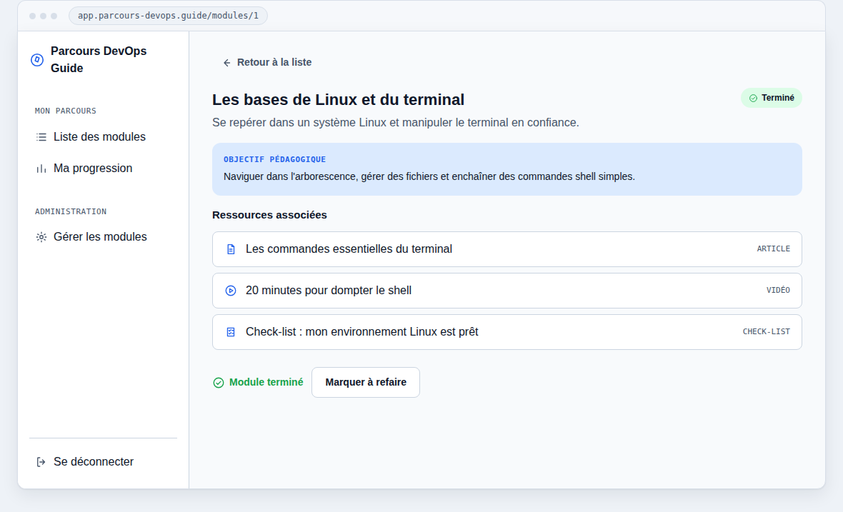
CONCEPTION UI
Design system & accessibilité RGAA 4.1
Palette
Texte / structure
Actions principales
Progression terminée
Points d'attention
Typographies
Inter — interface, lisible pour un public débutant
JetBrains Mono — code, labels techniques, statuts
Accessibilité, pas cosmétique
AGRANDIR ⤢
• Contrastes vérifiés AA/AAA sur toutes les paires texte/fond
• Jamais la couleur seule : badge = fond + icône + libellé
Maquettes complètes : Figma — Parcours DevOps Guide
• Navigation clavier, focus visible, lien d'évitement
Parcours DevOps Guide
05 / 10
Notes:
[2:00-2:35] Ne pas dérouler chaque token, donner l'intention générale : sobre, lisible pour un public débutant, credible pour un public technique. Le point fort à mettre en avant si le temps le permet : RGAA 4.1 vérifié (contrastes AA/AAA), jamais la couleur seule pour un statut. Le lien Figma est cliquable sur la slide : l'ouvrir en live seulement si demandé en Q&A.

Slide 6
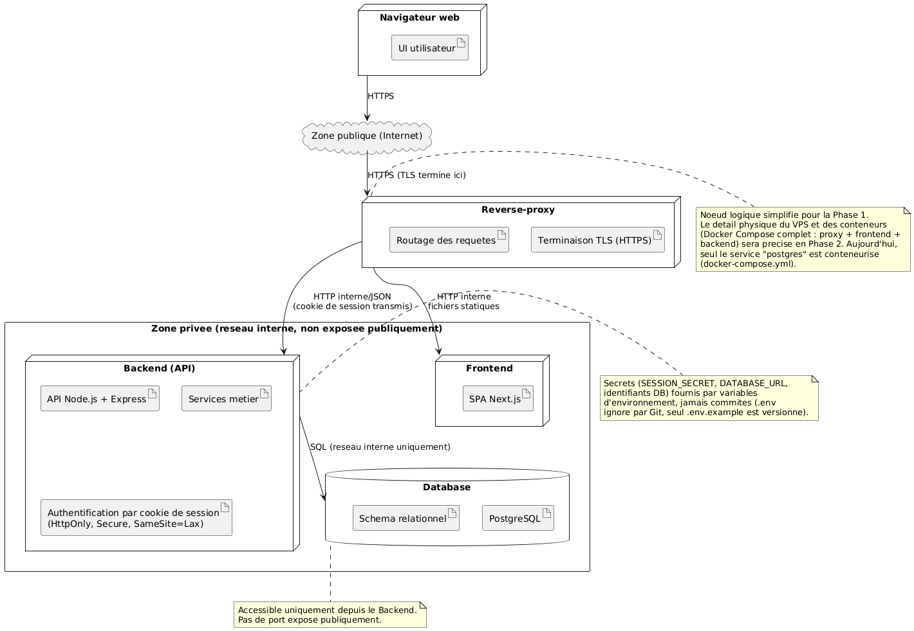
SOUS LE CAPOT
Architecture technique
Frontend
Next.js + TypeScript (App Router)
Backend
Node.js + Express + TypeScript
Données
PostgreSQL + Prisma ORM
Séparation frontend / backend non négociable : responsabilités claires, simple à maintenir pour une V1.
AGRANDIR ⤢
Parcours DevOps Guide
06 / 10
Notes:
[2:35-3:10] Une phrase sur le pourquoi de la stack : simple à maintenir, pertinent pour une V1, séparation claire des responsabilités. Sur le schéma : le reverse-proxy termine le TLS, la zone privée (frontend/backend/DB) n'est pas exposée publiquement. Anti-question : "Pourquoi pas Kubernetes tout de suite ?" → hors périmètre V1 assumé.

Slide 7
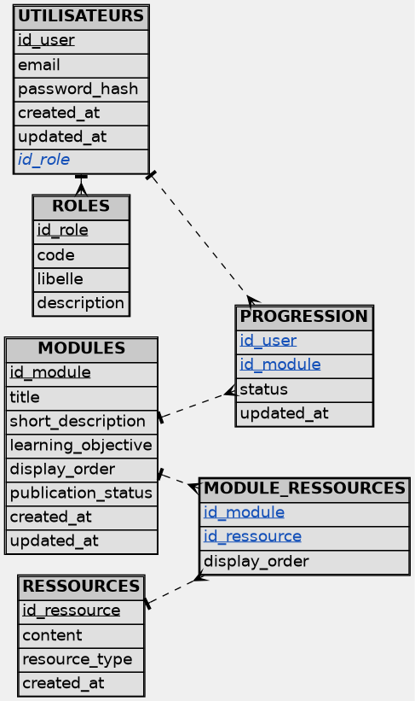
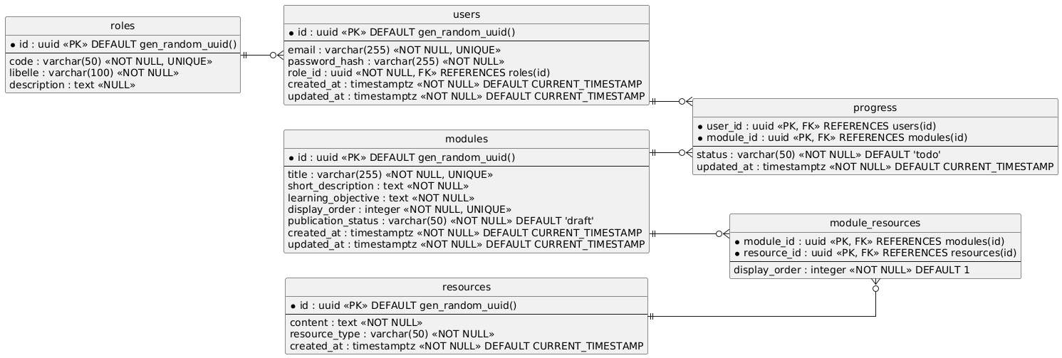
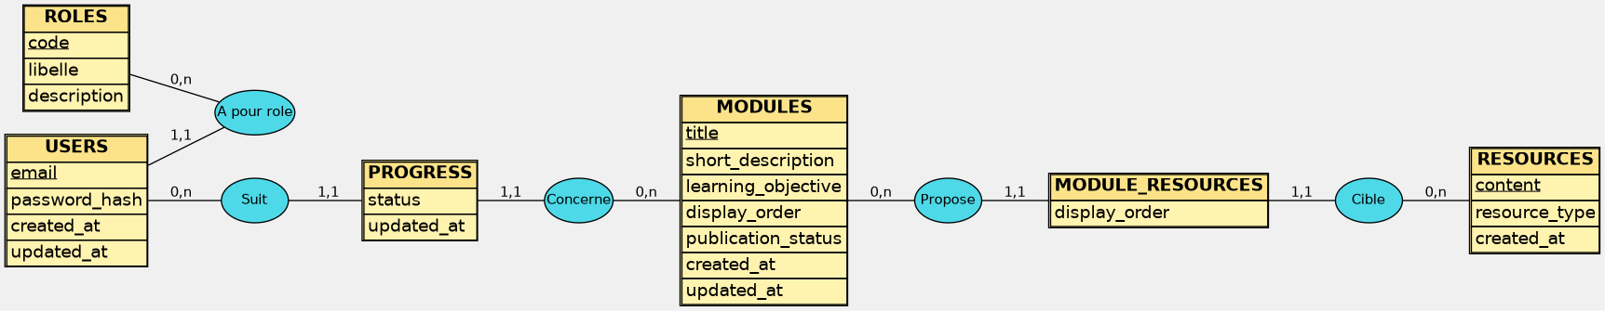
CONCEPTION
Modèle de données (MCD)
5 entités — Users, Roles, Modules, Resources, Progress
2 tables de jointure — progress (User×Module) et module_resources (Module×Resource, N,N)
Roles isolé en table plutôt qu'en enum : extensible sans migration de type
VOIR AUSSI
MLD ⤢
MPD ⤢
AGRANDIR ⤢
MLD, MPD (PostgreSQL) et diagrammes de jointure détaillés dans le dossier de conception.
Parcours DevOps Guide
07 / 10
Notes:
[3:10-3:45] Montrer le MCD 10 secondes, pas plus. Dire : Progress est l'entité association qui matérialise le N,N User<->Module (clé composite user_id+module_id, jamais de doublon). module_resources fait pareil entre Module et Resource : une ressource peut être partagée par plusieurs modules. Roles est sorti en table plutôt qu'en enum pour rester extensible. Anti-question : "Pourquoi pas un historique complet de la progression ?" → sobriété V1, status suffit, évolution possible. Les vignettes MLD/MPD en haut à droite sont cliquables : à ouvrir seulement si une question porte sur le niveau physique.

Slide 8
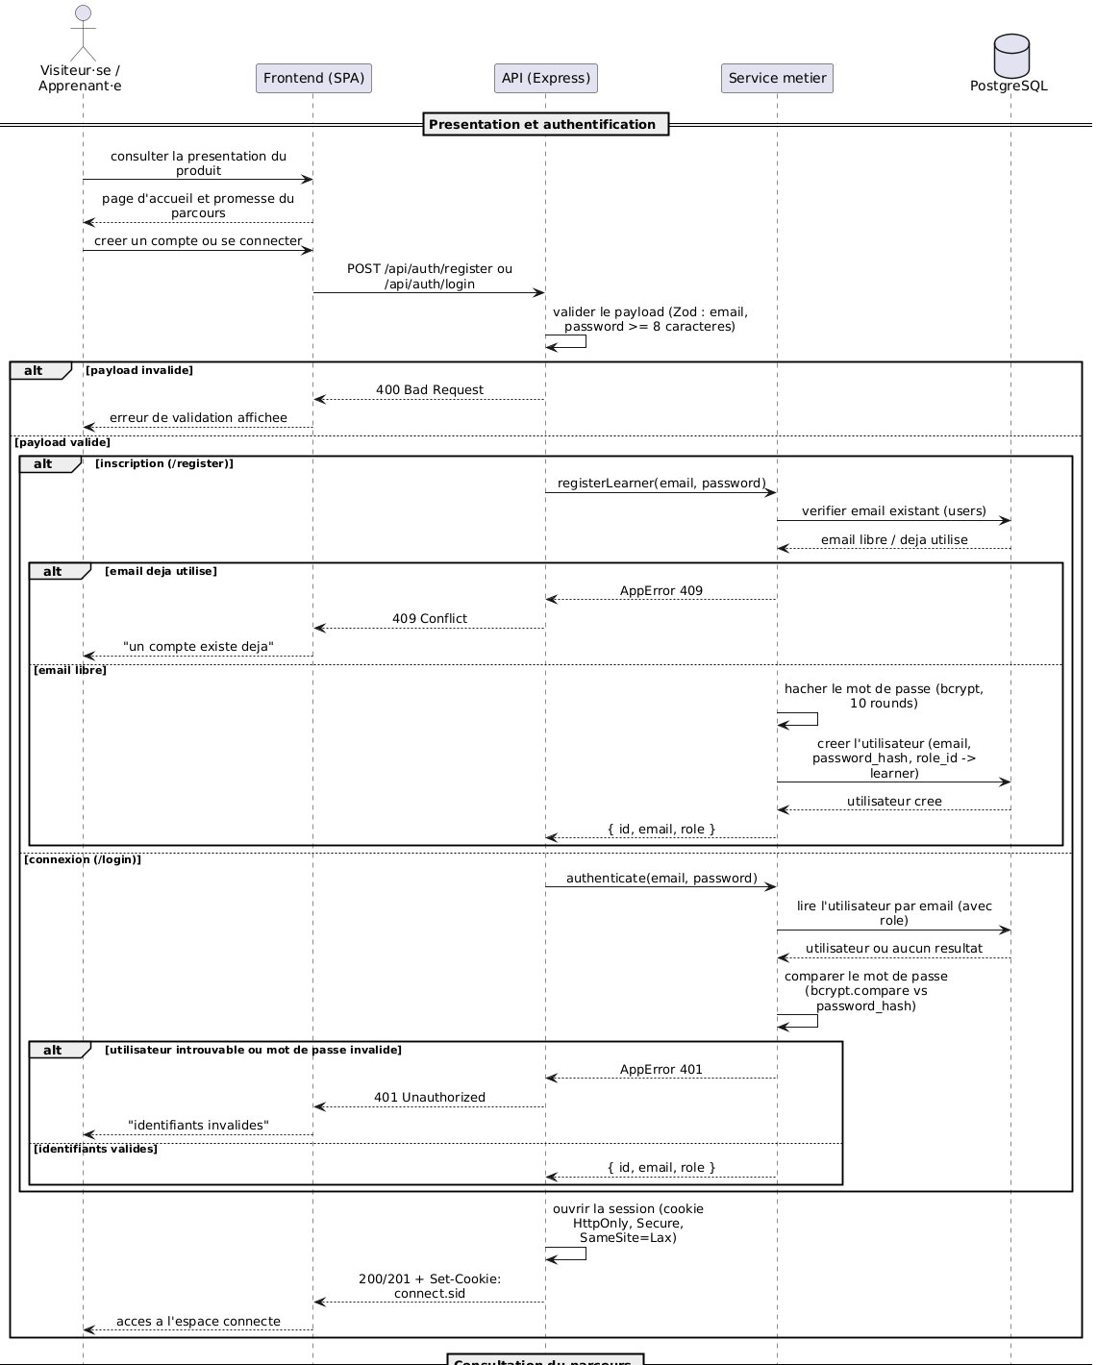
SÉCURITÉ
La sécurité n'est pas une option
✓
Mots de passe hachés
bcrypt, 10 rounds — jamais stocké en clair (password_hash).
✓
Session, pas de jeton client
cookie HttpOnly, Secure, SameSite=Lax.
✓
Validation systématique
chaque entrée passe par un schéma Zod avant traitement.
✓
Contrôle d'accès par rôle
requireAuth / requireAdmin sur les routes protégées.
✓
Secrets hors du dépôt
.env ignoré par Git, échec explicite si absent en prod.
Voir la suite (consultation + progression) ⤢
AGRANDIR ⤢
Parcours DevOps Guide
08 / 10
Notes:
[3:45-4:25] Le diagramme de séquence montre le flux d'inscription/connexion réel, avec les branches d'échec (400/409/401) et l'étape de hachage bcrypt explicite. Anti-question : "Pourquoi session/cookie plutôt que JWT ?" → évite le stockage de jetons sensibles côté client, contrôle serveur plus simple, cookie HttpOnly/Secure/SameSite=Lax. Dire clairement : ces 5 protections sont déjà codées et testées, pas juste documentées. Le bouton en bas à gauche ouvre le diagramme de séquence complet (parcours + progression), à garder pour la Q&A.

Slide 9
OÙ ON EN EST
État d'avancement & feuille de route
1
FAIT
2
À VENIR
3
PISTE
Phase 1 — Conception
Phase 2 — Réalisation
Phase 3 — Extension (à valider)
PRD, specs, MCD/MLD/MPD, maquettes Figma, authentification codée et testée (register/login/logout/me).
API Modules / Ressources / Progression, conteneurisation complète, CI/CD, déploiement.
Modules avancés : Ansible, Terraform, Kubernetes, observabilité — proposé, pas engagé.
Parcours DevOps Guide
09 / 10
Notes:
[4:25-4:55] Être honnête et assumé sur l'état réel : Phase 1 conception terminée, l'authentification est le code de preuve de faisabilité, le reste (Modules/Ressources/Progression) est modélisé mais pas encore exposé en API. Phase 3 = piste à valider avec le mentor, pas un engagement. Ne pas sur-vendre l'avancement : mieux vaut assumer le scope réel devant le jury.

Slide 10
MERCI
Un parcours DevOps clair, une progression que l'on peut enfin suivre.
Des questions ? (4 min)
Parcours DevOps Guide — Khady Diop — Projet Chef-d'œuvre CDA
Notes:
[4:55-5:10] Résumé en une phrase, transition explicite vers les questions : "Je suis prête à répondre à vos questions."
PENSE-BETE Q&A (4 min, 5 collègues) — anti-questions pièges avec réponse courte :
- Pourquoi pas Kubernetes tout de suite ? -> Hors périmètre V1 assumé, cf. roadmap Phase 3.
- Pourquoi une seule table de progression et pas un historique complet ? -> Sobriété V1, status suffit ; historique = évolution possible.
- Pourquoi session/cookie plutôt que JWT ? -> Évite le stockage de jetons sensibles côté client, contrôle serveur plus simple.
- Pourquoi une table roles plutôt qu'un enum ? -> Extensible sans migration de type, permissions futures possibles.
- Pourquoi module_resources en table de jointure et pas un FK direct ? -> Une ressource doit pouvoir être partagée entre plusieurs modules (ex. doc Git réutilisée en CI).
- Le reverse-proxy et le HTTPS sont-ils vraiment en place ? -> Non, assumé comme cible Phase 2 ; le diagramme le dit explicitement.
Si une question sort du cadre : reformuler en une phrase, répondre court, proposer d'approfondir après la soutenance plutôt que de dépasser le temps.

Slide 11
Page d'accueil
← Retour
11 / 19

Slide 12
Liste des modules
← Retour
12 / 19

Slide 13
Détail d'un module
← Retour
13 / 19

Slide 14
Diagramme de déploiement
← Retour
14 / 19

Slide 15
MLD
← Retour
15 / 19

Slide 16
MPD
← Retour
16 / 19

Slide 17
Modèle conceptuel de données (MCD)
← Retour
17 / 19

Slide 18
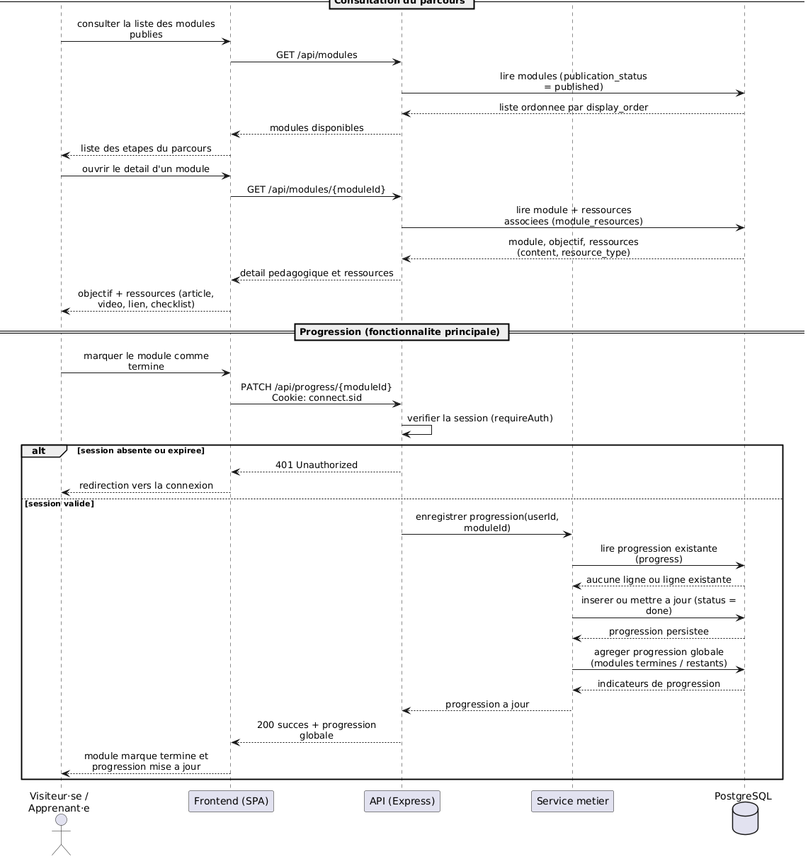
Séquence — consultation du parcours et progression
← Retour
18 / 19

Slide 19
Séquence — authentification
← Retour
19 / 19

